Slide 1
Studium przypadku wdrożenia modelowego rozwiązania przekazania szkół do NGO w gminie Hanna

Slide 2
PACJENT – GMINA HANNA
Gmina wiejska w województwie lubelskim, w powiecie włodawskim;
Nazwa Hanna pochodzi od imienia Anny Jagiellonki, która gościła na tym terenie podczas podróży na Ruś;
Gmina Hanna położona jest bezpośrednio przy granicy z Białorusią;
Powierzchnia : 139 km² ( 77 % użytki rolne, 13 % lasy)
Ludność : 2900 mieszkańców;
Miejscowości : Hanna, Dołhobrody, Zaświatycze, Kuzawka, Janówka, Konstantyn, Holeszów Wieś, Holeszów Osiedle, Nowy Holeszów, Lack, Pawluki, Dańce

Slide 3
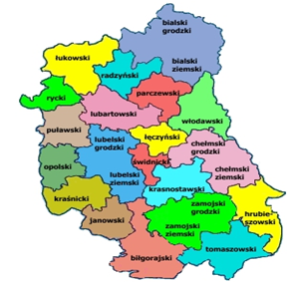
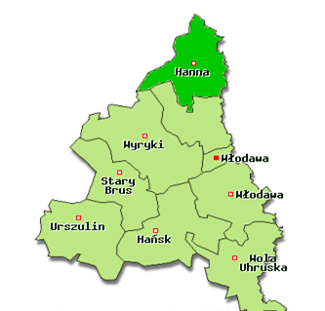

PACJENT – GMINA HANNA
Położenie
województwo lubelskie powiat włodawski

Slide 4
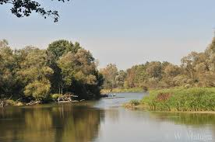
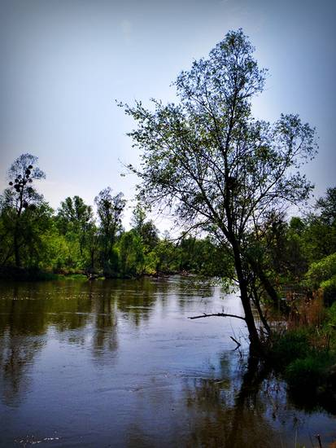
PACJENT – GMINA HANNA
„Perełki” Hanny
Rzeka Bug

Slide 5
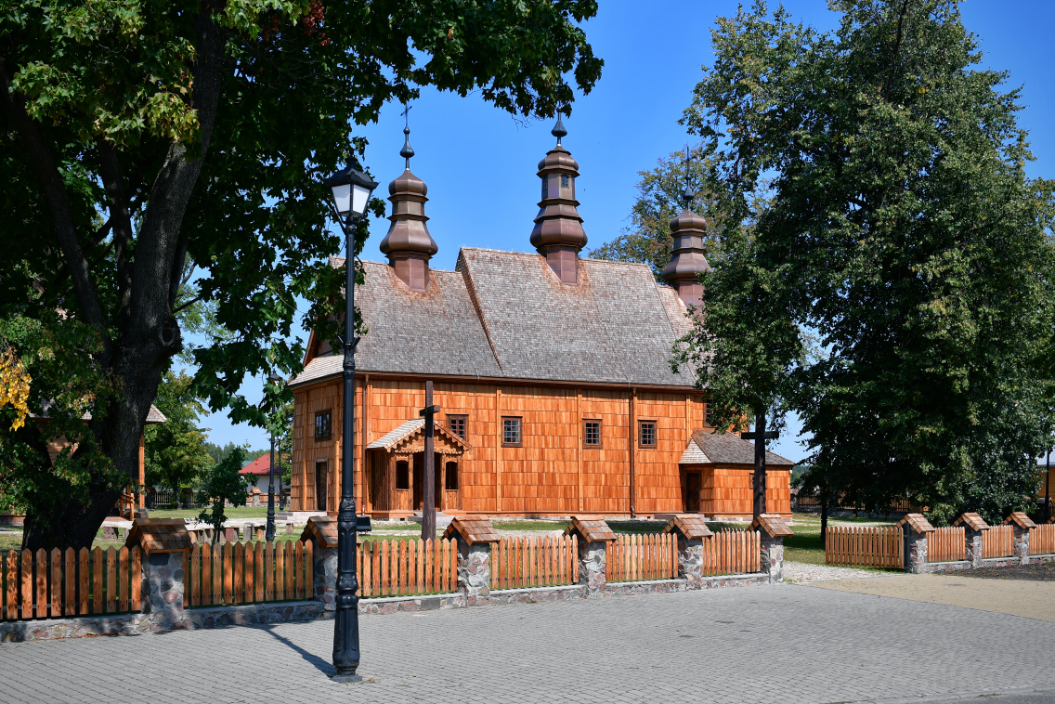
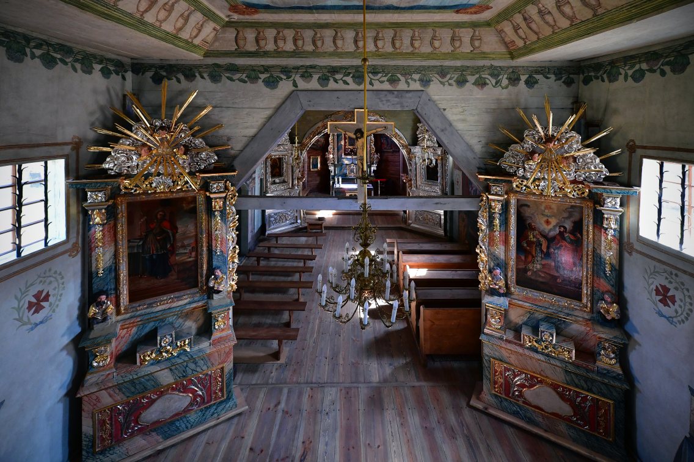
PACJENT – GMINA HANNA
„Perełki” Hanny
Centrum Religijno-Zabytkowe w Hannie

Slide 6
PACJENT – GMINA HANNA
Oświata – stan na rok 2006
SP w Zaświatyczach – szkoła stowarzyszeniowa
SP w Dołhobrodach – szkoła samorządowa;
SP w Dańcach – szkoła samorządowa;
SP w Holeszowie – szkoła samorządowa;
Zespół Szkół w Hannie :
Szkoła Podstawowa – szkoła samorządowa
Gimnazjum – szkoła samorządowa

Slide 7
PACJENT – GMINA HANNA
Oświata – stan na rok 2011
SP w Zaświatyczach – szkoła stowarzyszeniowa
SP w Dołhobrodach – szkoła stowarzyszeniowa;
SP w Dańcach – szkoła stowarzyszeniowa;
SP w Holeszowie – szkoła stowarzyszeniowa;
Zespół Szkół w Hannie :
SP – szkoła samorządowa
Gimnazjum – szkoła samorządowa

Slide 8
OBJAWY ( 2012r.)

Slide 9



ROZPOZNANIE
Analiza budżetu

Slide 10
ROZPOZNANIE
Analiza budżetu
BUDŻET GMINY HANNA
NA 2012 ROK

Slide 11
ROZPOZNANIE
Analiza budżetu
Budżet gminy na 2012 rok kształtował się następująco :
Dochody | 8 977 590,00 zł
Wydatki | 9 934 169,40 zł

Slide 12
ROZPOZNANIE
Analiza budżetu

Slide 13
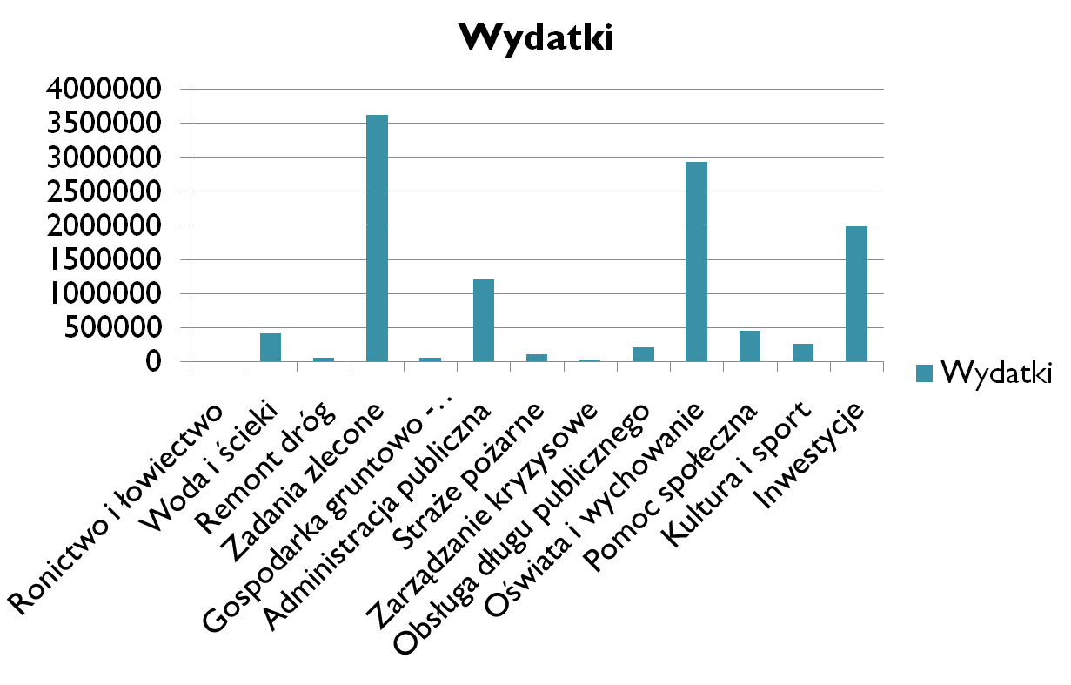
ROZPOZNANIE
Analiza budżetu

Slide 14
ROZPOZNANIE…
Analiza wydatków na oświatę
OŚWIATA W 2012 ROKU

Slide 15
ROZPOZNANIE
Analiza wydatków na oświatę
Subwencja oświatowa w 2012 roku wyniosła :
1 637 113,00 zł
Wydatki na oświatę w 2012 roku wyniosły :
2 924 214,00 zł

Slide 16
ROZPOZNANIE…
Analiza wydatków na oświatę

Slide 17
ROZPOZNANIE
Analiza wydatków na oświatę
Dofinansowanie wydatków na oświatę przez gminę ze środków własnych w 2012 roku wyniosło :
1 287 101 złotych
tj.
44 % całości wydatków

Slide 18
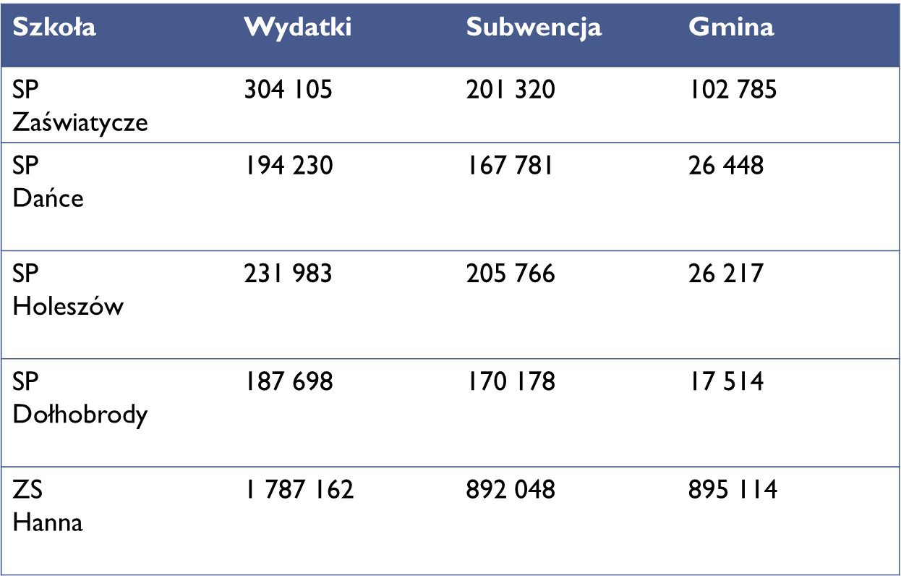
ROZPOZNANIE
Analiza wydatków na oświatę

Slide 19
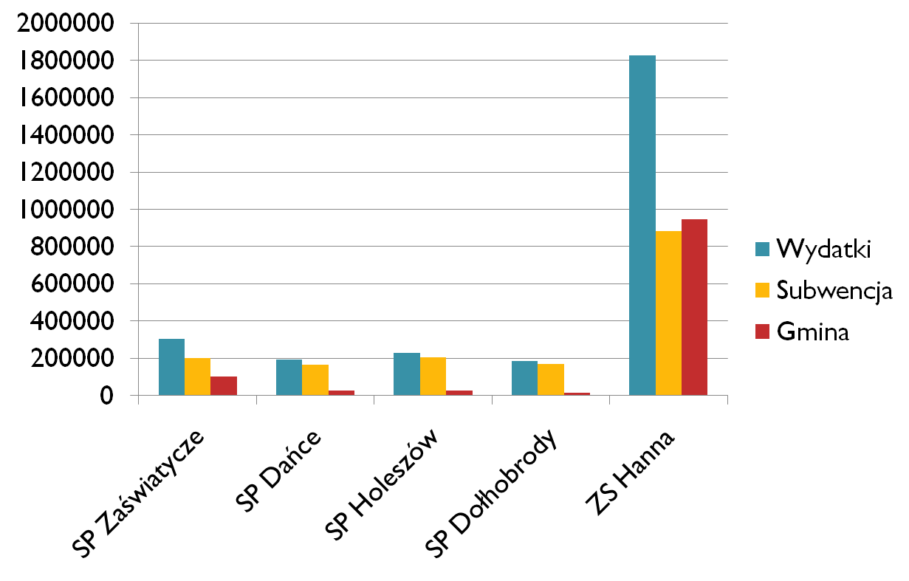
ROZPOZNANIE…
Analiza wydatków na oświatę

Slide 20
ROZPOZNANIE
Analiza wydatków na oświatę

Slide 21
ROZPOZNANIE
Wynagrodzenie nauczycieli
Karta Nauczyciela - ustawa z dnia 26 stycznia 1982 r. regulująca prawa i obowiązki nauczycieli;

Slide 22
ROZPOZNANIE
Karta nauczyciela
Składowe wynagrodzenia nauczyciela:
zasadnicze;
godziny nadliczbowe;
dodatek mieszkaniowy;
dodatek motywacyjny;
dodatek wiejski;
dodatek za wysługę lat;
dodatek za wychowawstwo;
godziny doraźnych zastępstw;
…………………………………………………………………………..
13-nasta pensja;
14 – nasta pensja - dopłata średniego wynagrodzenia rocznego nauczycieli;
15 – nasta pensja - zakładowy fundusz świadczeń socjalnych;

Slide 23
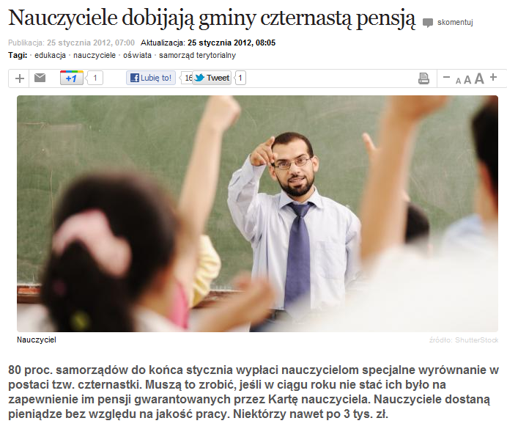
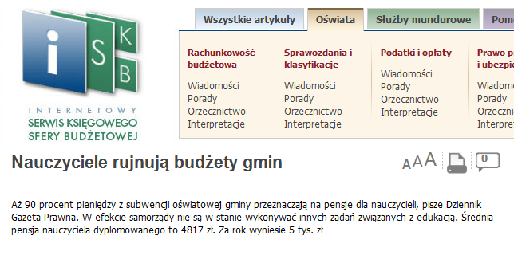
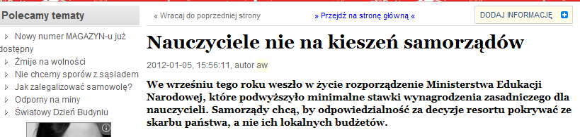
DIAGNOZA

Slide 24
LECZENIE
Co dalej ???
Zmiany
Przekazanie na podstawie umowy
Likwidacja. Utworzenie nowej
Bez zmian
Podwyżki podatków i opłat
Brak inwestycji
Zahamowanie rozwoju gminy
Bankructwo
Likwidacja

Slide 25
LECZENIE
Antidotum
USTAWA O SYSTEMIE OŚWIATY
Art. 5 ust. 5 pkt g :
„Jednostka samorządu terytorialnego, będąca organem prowadzącym szkołę liczącą nie więcej niż 70 uczniów, na podstawie uchwały organu stanowiącego tej jednostki oraz po uzyskaniu pozytywnej opinii organu sprawującego nadzór pedagogiczny, może przekazać, w drodze umowy, osobie prawnej niebędącej jednostką samorządu terytorialnego, z wyjątkiem osoby, o której mowa w ust. 5ga, lub osobie fizycznej, prowadzenie takiej szkoły”

Slide 26
LECZENIE
Etapy
1
Konsultacje społeczne
2
Wyłonienie organizacji pozarządowej w drodze konkursu
3
Uzyskanie opinii kuratora

Slide 27
LECZENIE
Etapy
4
Uzyskanie opinii związków zawodowych
5
Podjęcie uchwały o rozwiązaniu Zespołu Szkół
6
Podjęcie uchwały o przekazaniu SP i Gimnazjum wyłonionemu w konkursie stowarzyszeniu

Slide 28
SKUTKI UBOCZNE
Referendum o odwołanie wójta zainicjowane przez nauczycieli
Sprawy sądowe w Wojewódzkim Sądzie Administracyjnym – skarżący ZNP, rodzice, nauczyciele
Sprawy sądowe w Naczelnym Sądzie Administracyjnym

Slide 29
WIZYTA KONTROLNA – rok 2014
Szkoły/Placówki | Organ Prowadzący | Liczba uczniów | Punkty przedszkolne
Szkoła Podstawowa w Hannie | Fundacja Akademia Umiejętności w Lublinie | 71 | TAK
Gimnazjum w Hannie | Fundacja Akademia Umiejętności w Lublinie | 55 | -
Szkoła Podstawowa w Zaświatyczach | SOSPPiN „EDUKATOR” w Łomży o/Zaświatycze | 24 | TAK
Szkoła Podstawowa w Dańcach | SOSPPiN „EDUKATOR” w Łomży | 13 | -
Szkoła Podstawowa w Dołhobrodach | Stowarzyszenie „Iskierka Nadziei” | 23 | TAK
Katolicka Szkoła Podstawowa w Holeszowie | Fundacja Teresianum w Lublinie | 25 | TAK

Slide 30
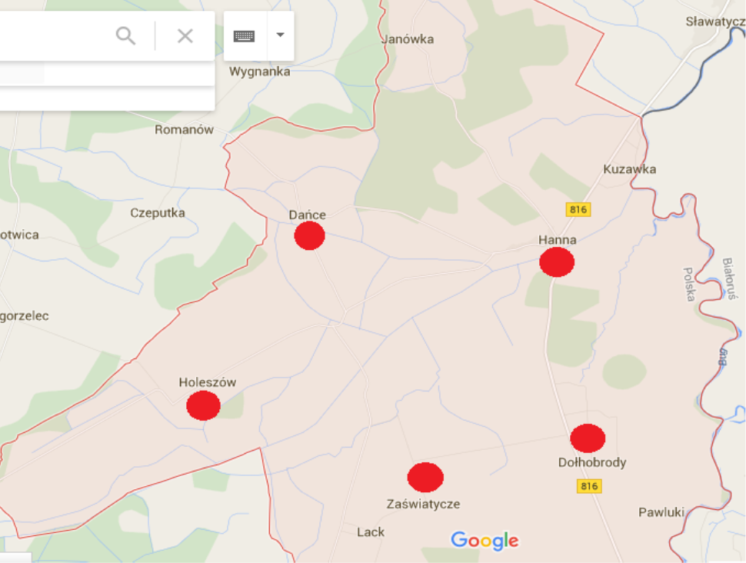
WIZYTA KONTROLNA – rok 2014
Szkoły
źródło : google maps

Slide 31
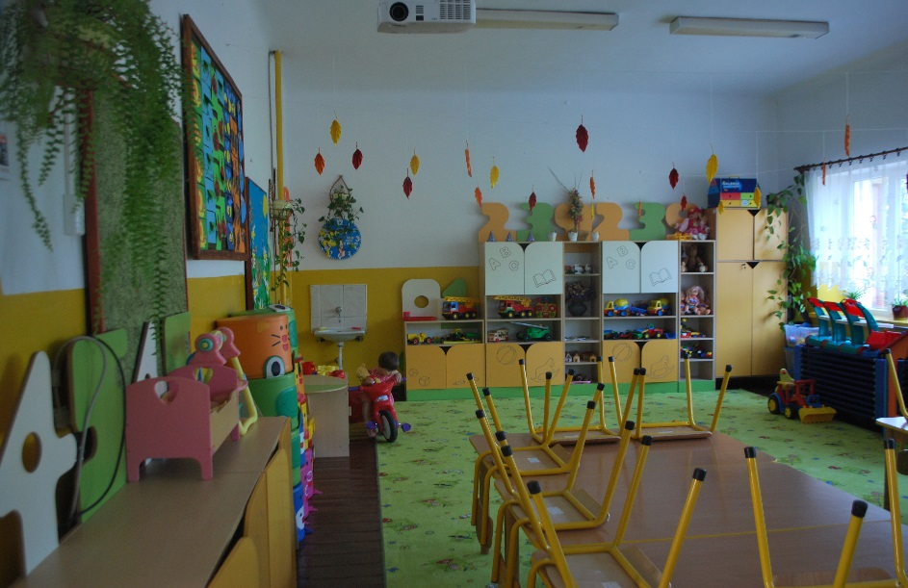
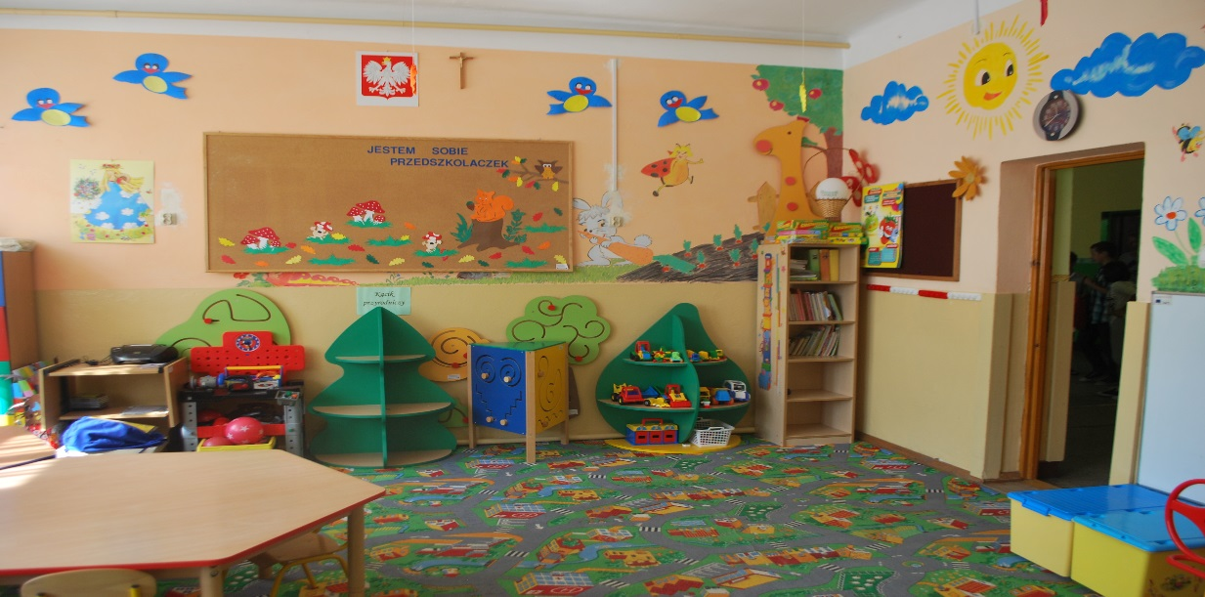
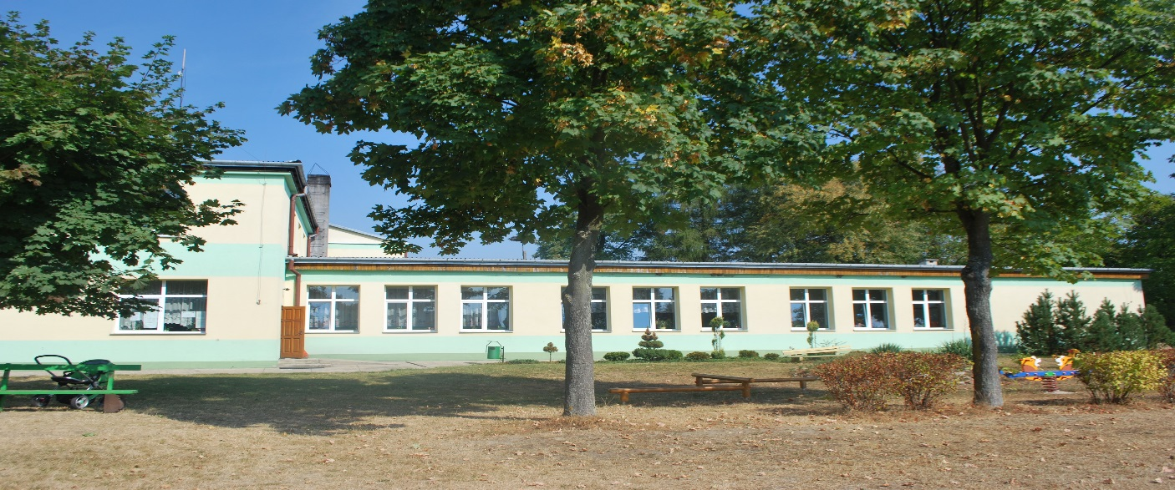

Slide 32
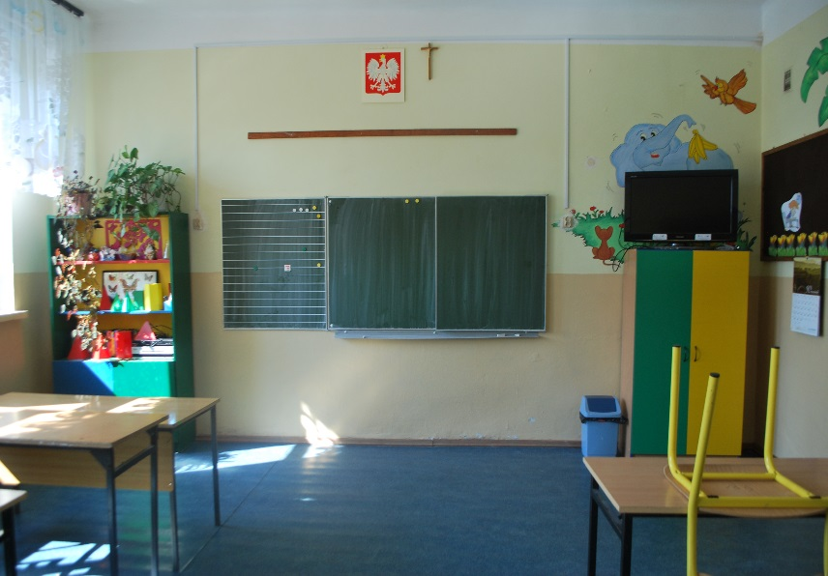
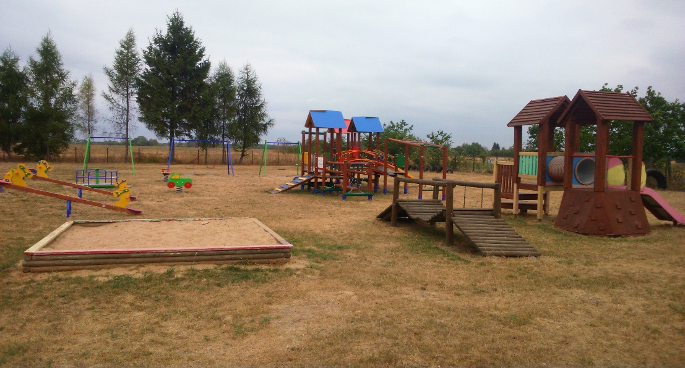
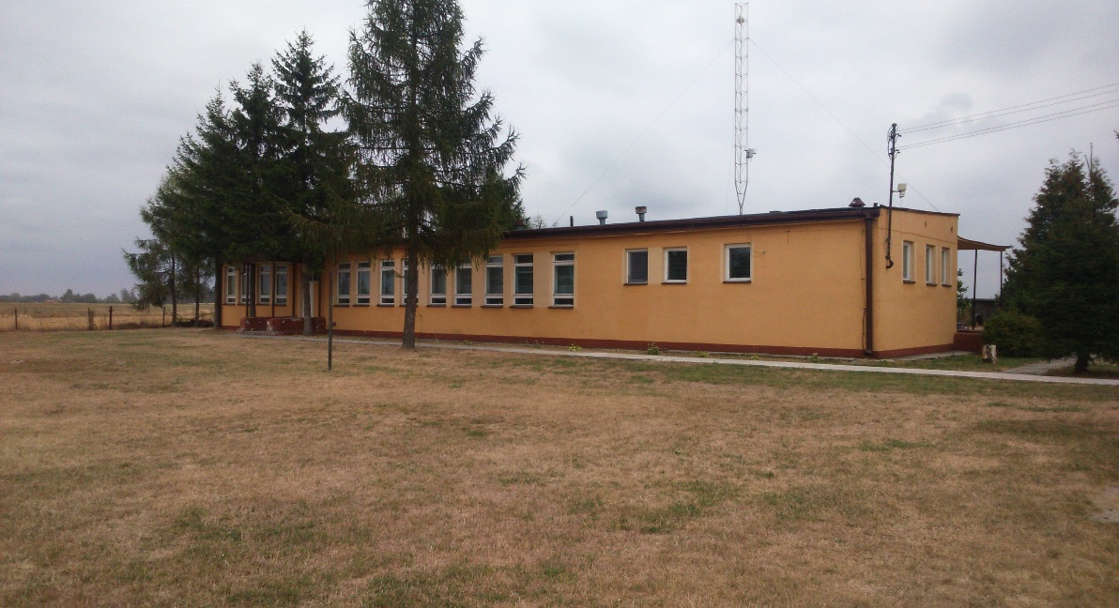

Slide 33
WIZYTA KONTROLNA
Analiza SWOT
S ( strengths) – mocne strony Szkoła blisko dzieci. Praca dla nauczycieli. Zagospodarowane budynki. Uczeń jako dobro, o które należy dbać. Zaangażowanie rodziców w funkcjonowanie szkół. Zbilansowany budżet. 7. Większe możliwości rozwoju. | W (Weaknesses) – słabe strony Brak Karty Nauczyciela. 2. Mniejsze zarobki nauczycieli.
O (Opportunities) – szanse Gmina Hanna jako przykład dla innych samorządów. Edukacja na wysokim poziomie. Nauka w komfortowych warunkach. Zabieganie o uczniów. | T (Threats) – zagrożenia 1. Pogłębiający się niż demograficzny.

Slide 34
„ Działanie w odpowiednim czasie zaoszczędzi kłopotów w przyszłości”

Slide 35


